Slide 1
第9讲 对数与对数函数

Slide 2
——知识聚焦 ——
对数
x＝log_{a} N
对数
0
N
log_{a} M＋log_{a} N
log_{a} M－log_{a} N
nlog_{a} M

Slide 3
对数
(0，＋∞)
R
（1,0）
增
减

Slide 5
真题再现

Slide 8
—— 正本清源 ——
链接教材

Slide 12
探究点一 对数式的化简与求值

Slide 16
探究点二 对数函数的图像及应用

Slide 17
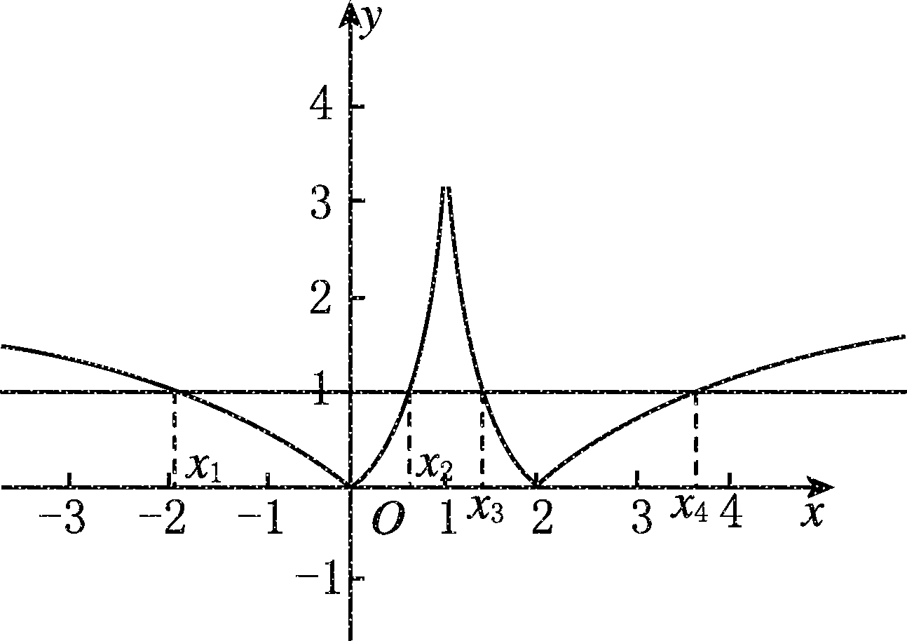

Slide 19
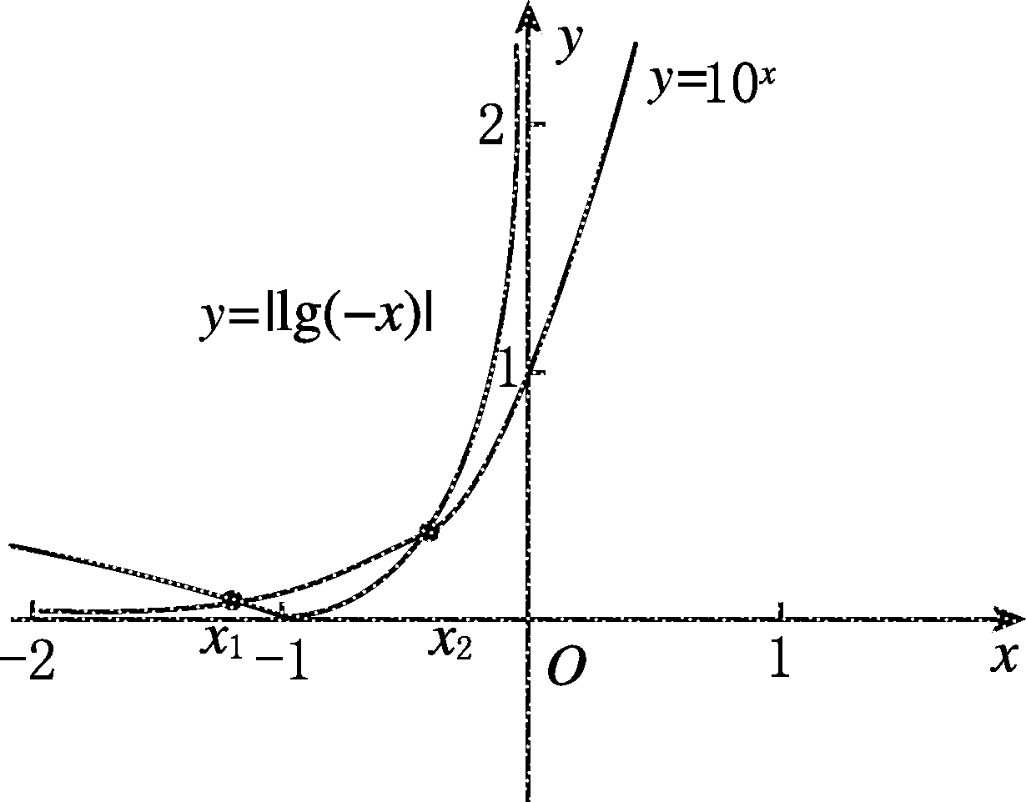

Slide 20
探究点三 对数函数的性质及应用

Slide 21
探究点三 对数函数的性质及应用

Slide 23
误区警示 4.条件不完备求定义域致误

Slide 25
